Slide 1
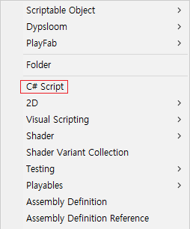
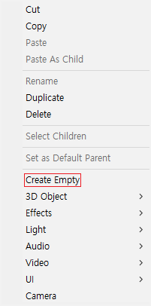



첫 번째 튜토리얼
2. 이제 빈 게임 오브젝트를 생성하고 Create Object라는 이름으로 정의합니다.
1. 첫 번째로 C# Script를 생성한 다음 Create라는 이름으로 정의합니다.

Slide 2
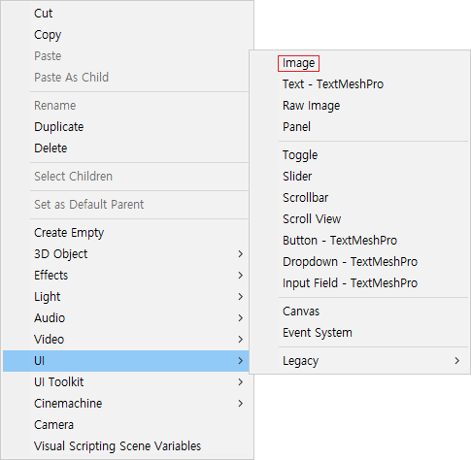
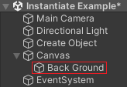

두 번째 튜토리얼
4. 그런 다음 UI에서 Image를 생성하고 Back Ground라는 이름으로 정의합니다.
3. 그리고 C# Script를 생성한 다음 Delete라는 이름으로 정의합니다.

Slide 3
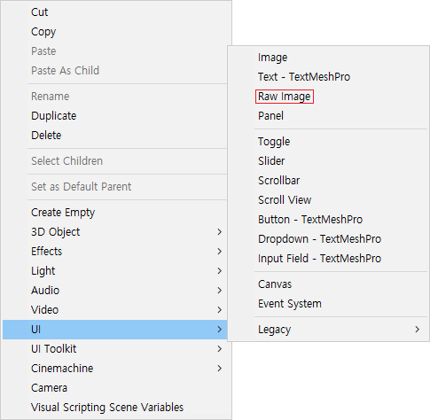

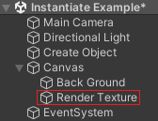
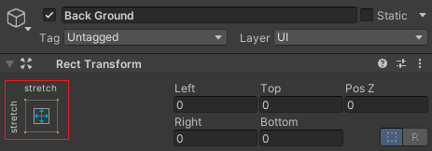
세 번째 튜토리얼
6. 그러고 나서 Create Object의 오브젝트에 Create 스크립트를 추가합니다.
5. 그다음으로 UI에 Raw Image를 생성하고 Render Texture라는 이름으로 정의합니다.
7. 이제 Back Ground 오브젝트의 앵커를 설정합니다.

Slide 4
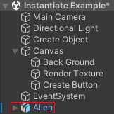
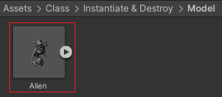
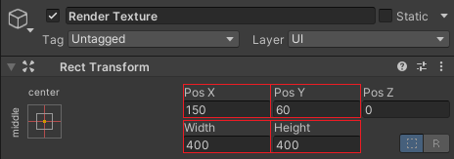
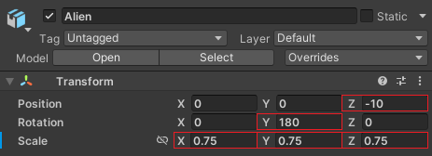
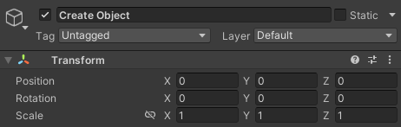
네 번째 튜토리얼
8. 그리고 Project 폴더 아래에 있는 Model 폴더에 Alien 모델을 월드 공간에 배치합니다
10. 그다음으로 Render Texture 오브젝트의 위치와 크기를 설정합니다.
9. 그런 다음 Alien 오브젝트의 위치와 회전 그리고 크기 값을 설정합니다.
11. 그러고 나서 Create Object의 위치와 회전 값을 초기화합니다.

Slide 5
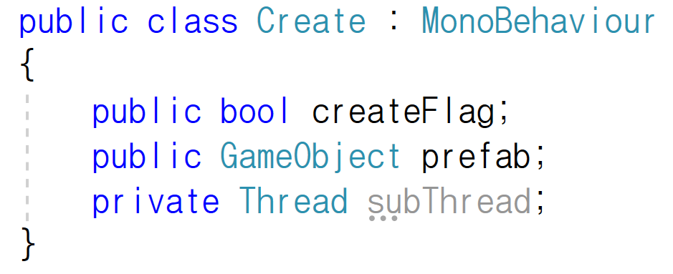
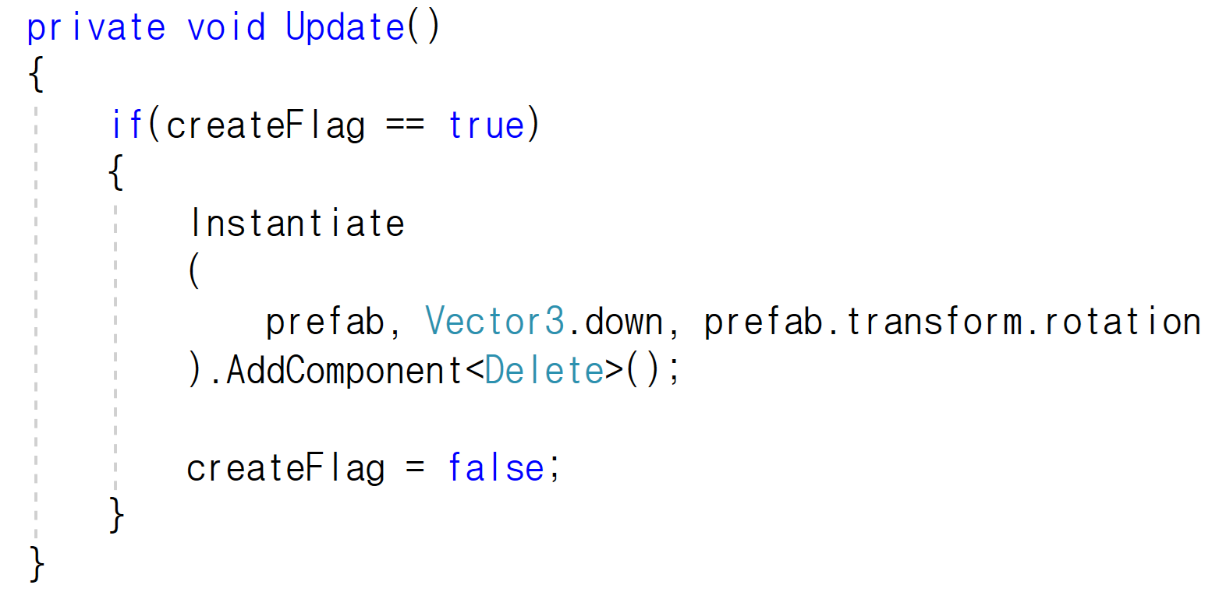
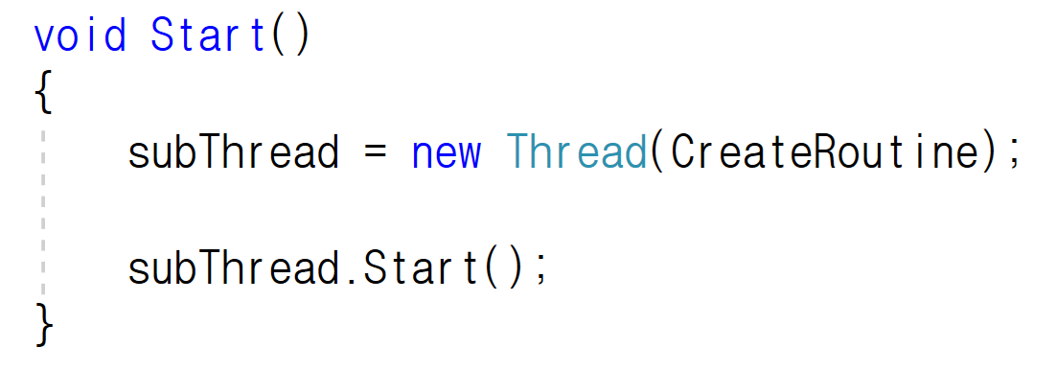
다섯 번째 튜토리얼
12. 이제 Create 스크립트에서 bool 변수와 GameObject 변수를 선언한 다음 Thread를 선언합니다.
14. 그런 다음 Update( ) 함수에서 게임 오브젝트를 생성하고 위치와 회전 값을 설정합니다.
그다음으로 생성되는 순간 Delete 컴포넌트를 추가하도록 설정합니다.
13. 그리고 Start( ) 함수에서 Thread를 생성하고 실행합니다.

Slide 6
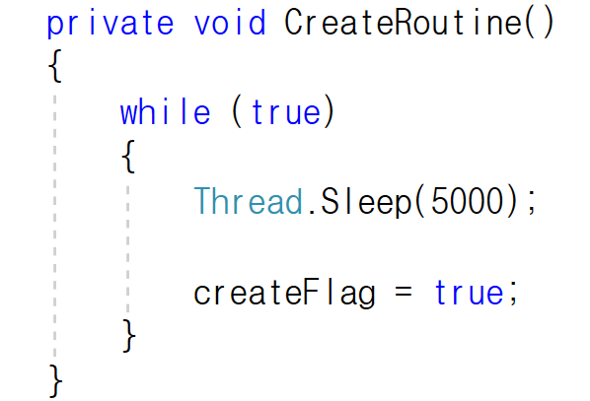
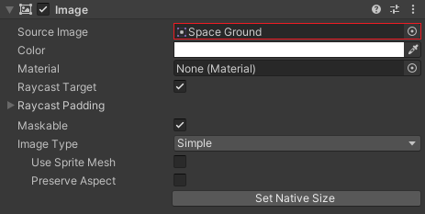
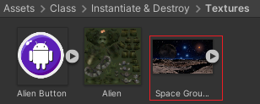
여섯 번째 튜토리얼
15. 그러고 나서 CreateRoutine( ) 함수를 선언합니다.
이제 반복문을 선언하고 Thread를 5초 마다 대기시킨 다음 boolean 변수를 true로 설정합니다.
16. 그리고 Project 폴더 아래에 있는 Texture 폴더에 Space Ground 텍스처를 선택합니다.
그런 다음 Back Ground 오브젝트의 Source Image에 넣어줍니다.

Slide 7
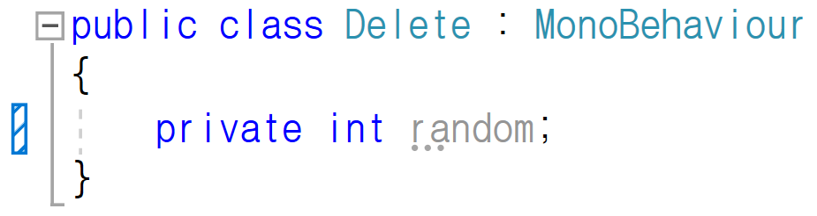
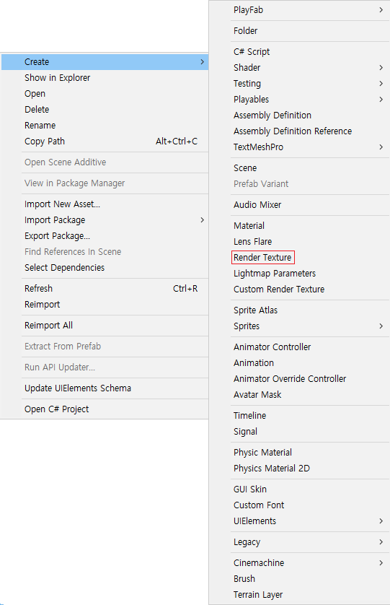
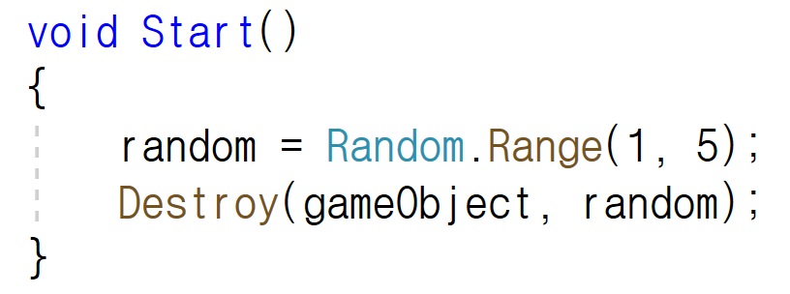
일곱 번째 튜토리얼
19. 그다음으로 Delete 스크립트에 int 변수를 선언합니다.
20. 그러고 나서 Start( )함수에서 random변수의 값을 1 ~ 5사이 값을 받도록 설정한 다음 Destroy( ) 함수를 호출합니다.
21. 이제 Project 폴더 아래에 있는 Render Texture 폴더에 Render Texture를 생성합니다.

Slide 8
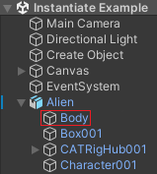
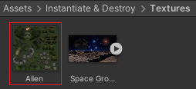
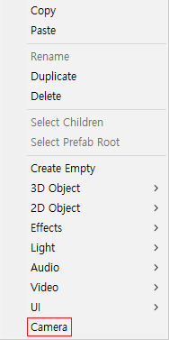
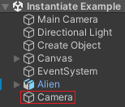
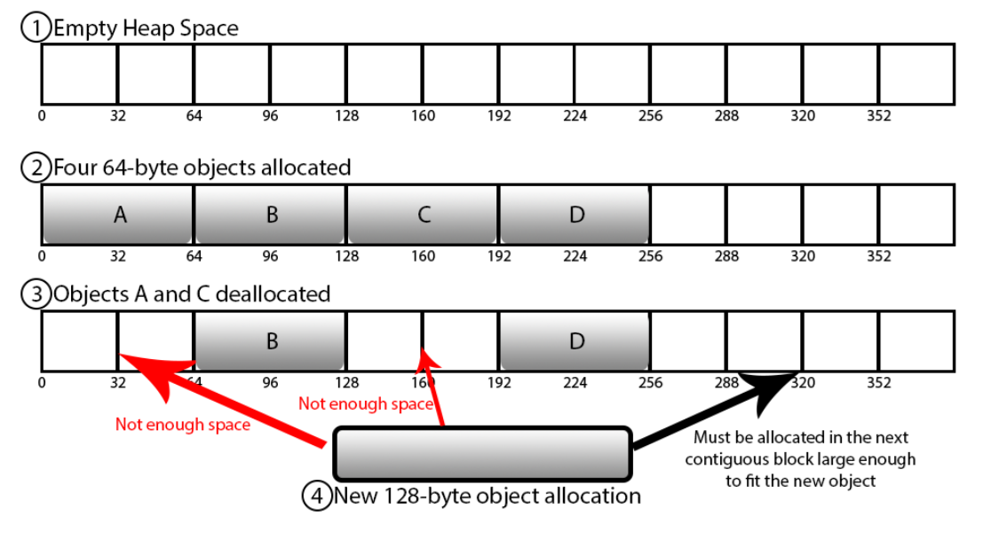
여덟 번째 튜토리얼
22. 그리고 Project 폴더 아래에 있는 Texture 폴더에 Alien 텍스처를 선택하고 Body 오브젝트에 넣어줍니다.
유니티의 가비지 컬렉터는 Boehm GC 알고리즘을 사용합니다.
23. 그런 다음 Camera 오브젝트를 생성합니다.

Slide 9
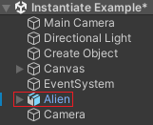

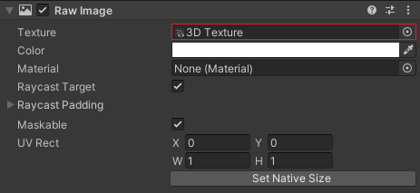
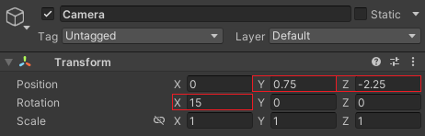
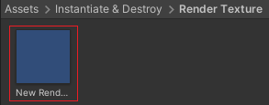
아홉 번째 튜토리얼
24. 그다음으로 Create 스크립트에서 Prefab 변수에 Alien 오브젝트를 넣어줍니다.
26. 이제 Project 폴더에 있는 Render Texture 폴더에 New Render Texture를 선택한 다음 Render Texture 오브젝트에 있는 Texture에 넣어줍니다.
25. 그러고 나서 Camera 오브젝트의 위치와 회전 값을 설정합니다.

Slide 10
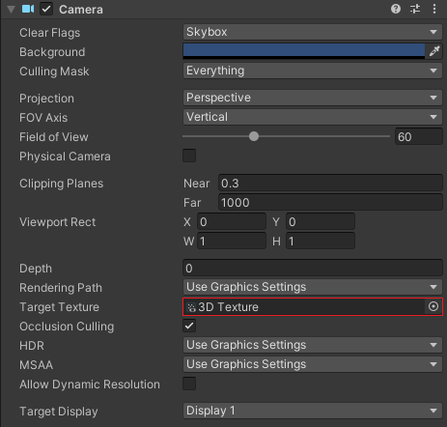
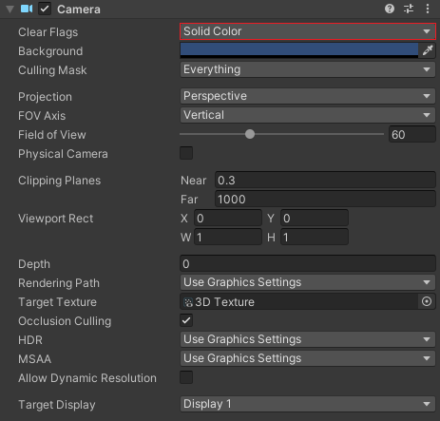
열 번째 튜토리얼
27. 그리고 Project 폴더 아래에 있는 Render Texture의 New Render Texture를 Camera 오브젝트에 있는 Target Texture에 넣어줍니다.
28. 그런 다음 Camera 오브젝트의 Clear Flags 속성을 Solid Color로 설정합니다.

